Slide 1
第7周组会
虚拟现实头眼协同对象操纵方法设计与实现
刘兆薰
Apr 10, 2023

Slide 2
组会内容
修改公式
用户实验 Task 1
下周计划

Slide 3
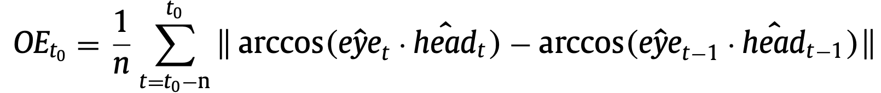
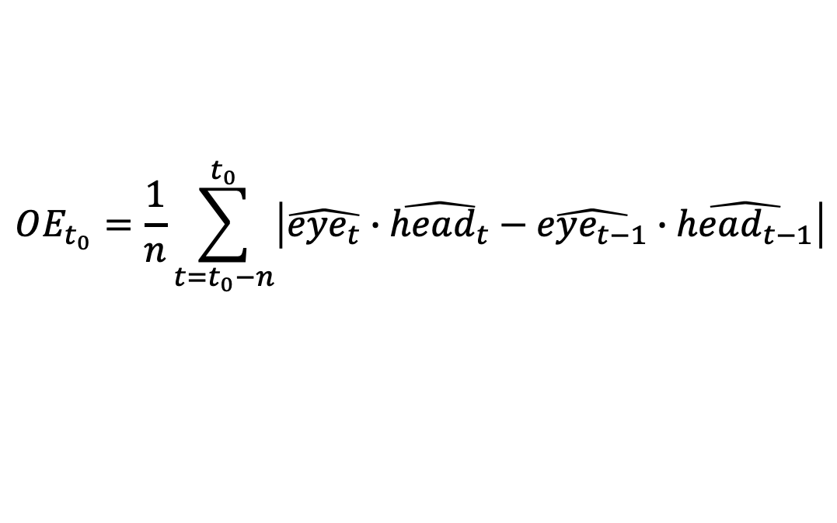
修改公式
$$OE_{t_{0}}=\frac{1}{n}\sum_{t=t_{0}−n}^{t_{0}}{\left|\hat{eye_{t}}∙\hat{head_{t}}−\hat{eye_{t−1}}∙\hat{head_{t−1}}\right|}$$

Slide 4
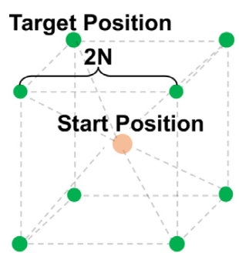
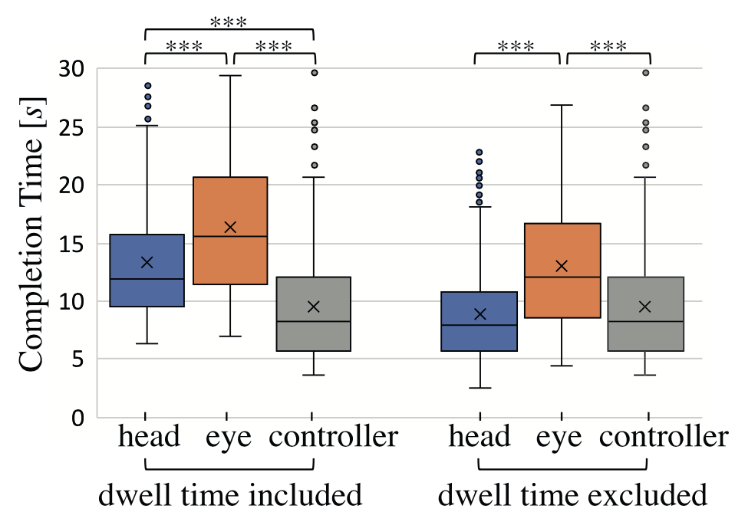
完成用户实验 TASK 1
复用OrthoGaze的用户实验 Task B：将对象从Start Position尽快移动到Target Position完成对接

Slide 5
完成用户实验 TASK 1
复用OrthoGaze的用户实验 Task B：将对象从Start Position尽快移动到Target Position完成对接
参试者 | 来源 | 计算凝视驻留时间 | 不计算凝视驻留时间
男，22岁，用过VR | 北航计算机学院 | 8.72s | 7.72s
男，21岁，熟练VR | 北航计算机学院 | 8.11s | 7.11s
男，22岁，用过VR | 滑铁卢大学计算机学院 | 9.19s | 8.19s
男，24岁，没有VR经验 | 北航软件学院 | 12.50s | 11.50s
男，38岁，熟练VR | 滑铁卢大学计算机学院 | 8.44s | 7.44s
女，22岁，没有VR经验 | 北航外国语学院 | 11.98s | 10.98s
女，20岁，没有VR经验 | 北航经济管理学院 | 14.51s | 13.41s
女，27岁，熟练VR | 多伦多大学计算机学院 | 8.99s | 7.99s
女，21岁，用过VR | 滑铁卢大学计算机学院 | 9.08s | 8.08s
女，21岁，用过VR | 多伦多大学计算机学院 | 10.27s | 9.27s
我们的方法 |  | 10.18s (38% faster) | 9.18s (28% faster)
Baseline (OrthoGaze) |  | 16.37s | 12.69s

Slide 6
下周计划
继续开展User Study，完成全部Task
写论文

Slide 7
